Slide 1
МОДЕЛИ МАРКОВСКИХ СЛУЧАЙНЫХ ПРОЦЕССОВ (Численное моделирование) 1. Подробное описание в учебном пособии «Основы моделирования дискретных систем», раздел 5
Национальный исследовательский университет ИТМО (Университет ИТМО)
Факультет программной инженерии и компьютерной техники (ФПИиКТ)

Slide 2
Понятие случайного процесса
Состояние, событие, переход.
Случайный процесс переходит из одного состояния в другое заранее не известное состояние.
Случайный процесс …
Е₆
Е(t)
с дискретными состояниями
с непрерывными состояниями
Е₅
Е₄
Е₃
Е₂
Е₁
t
t
с дискретным временем
с непрерывным временем
t₀
t₁
t₂
t₃
t₄
t₅
0
Марковский случайный процесс – для исследования систем массового обслуживания с накопителями ограниченной ёмкости.
Математическое описание марковских процессов - система дифференциальных (в случае нестационарного режима) или алгебраических (для стационарного режима) уравнений, для решения которых применяются численные методы.

Slide 3


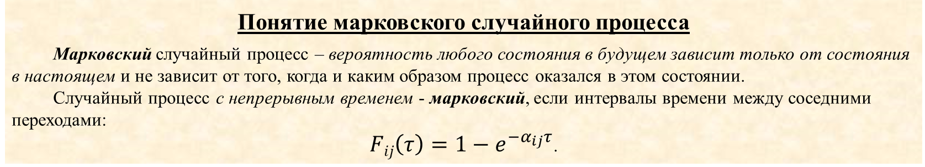
Случайные процессы с дискретными состояниями
Граф переходов (состояний)
Размеченный граф переходов – вероятности переходов (для процессов с дискретным временем) или интенсивности переходов (для процессов с непрерывным временем).
Состояния E_{i}
невозвратные
поглощающие
Транзитивный случайный процесс.
Понятие марковского случайного процесса
Марковский случайный процесс – вероятность любого состояния в будущем зависит только от состояния в настоящем и не зависит от того, когда и каким образом процесс оказался в этом состоянии.
Случайный процесс с непрерывным временем - марковский, если интервалы времени между соседними переходами:
$Fij\left(τ\right)=1−e^{−α_{ij}τ}$.
Замечательное свойство экспоненциального распределения (отсутствие последействия): если время нахождения случайного процесса в некотором состоянии E_{i} до его перехода в другое состояние E_{j} распределено по экспоненциальному закону с параметром α_{ij} , то интервал времени от любого случайного момента времени до момента перехода в состояние E имеет такое же экспоненциальное распределение с тем же параметром α_{ij} .

Slide 4
Параметры марковского случайного процесса
1. Перечень состояний:
2. Матрица переходов, описывающая переходы случайного процесса между состояниями в виде:
матрицы вероятностей переходов Q для процессов с дискретным временем;
матрицы интенсивностей переходов G для процессов с непрерывным временем.
3. Начальные вероятности:
1. Перечень состояний случайного процесса – этап кодирования состояний.
2. Матрица переходов:
матрицы вероятностей переходов (стохастическая) для процессов с дискретным временем:
2) Матрица интенсивностей переходов (дифференциальная) для процессов с непрерывным временем:
причем:
откуда
- интенсивность перехода из состояния E_{i} в состояние E_{j} :
Вероятность перехода за время
равна: ,
а вероятность двух и более переходов за это время имеет порядок ( )² и выше.

Slide 5
Марковский процесс
однородный (интенсивности не зависят от времени)
неоднородный (интенсивности изменяются со временем
В случае экспоненциального закона распределения времени нахождения случайного процесса в некотором состоянии вероятность:
Отсюда следует, что интенсивность перехода представляет собой параметр экспоненциального распределения:
3. Начальные вероятности
– вероятность того, что в момент времени
система находится
в состоянии E₁, E₂, …, E_{n}
Начальные вероятности необходимы при изучении переходных процессов.
Основная характеристика марковского случайного процесса:
вероятность того, что в момент времени t система находится в состоянии E_{i}:
вектор вероятностей состояний системы:
причем

Slide 6
Методы расчета марковских моделей
Эргодическое свойство случайных процессов:
установившийся (стационарный) режим
- стационарные вероятности
Случайный процесс с дискретным временем обладает эргодическим свойством, если матрица вероятностей переходов
не является разложимой или периодической
Транзитивный случайный процесс с непрерывным временем и конечным числом состояний, среди которых нет невозвратных и поглощающих состояний, всегда обладает эргодическим свойством:
Марковские процессы с дискретным временем
Дано:
…

Slide 7
Пример. Система состоит из двух устройств У₁ и У₂, каждое из которых может находиться состоянии выключено (0) и включено (1). В определённые моменты времени устройства могут включаться или выключаться.
Возможные состояния системы:
Матрица вероятностей переходов:
Начальные вероятности:
Определить вероятности нахождения системы в том или ином состоянии на различные моменты времени и стационарные вероятности.
Среднее число устройств, находящихся одновременно во включённом состоянии:

Slide 8
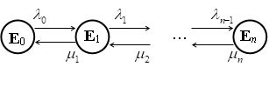
Марковские процессы с непрерывным временем
(СЛАУ)
Пример. Марковский процесс с непрерывным временем - модель «гибели и размножения».
Правила составления уравнений для стационарных вероятностей состояний марковского процесса с непрерывным временем:
по графу переходов;
по матрице интенсивностей переходов.
Среднее число особей в популяции:

Slide 9

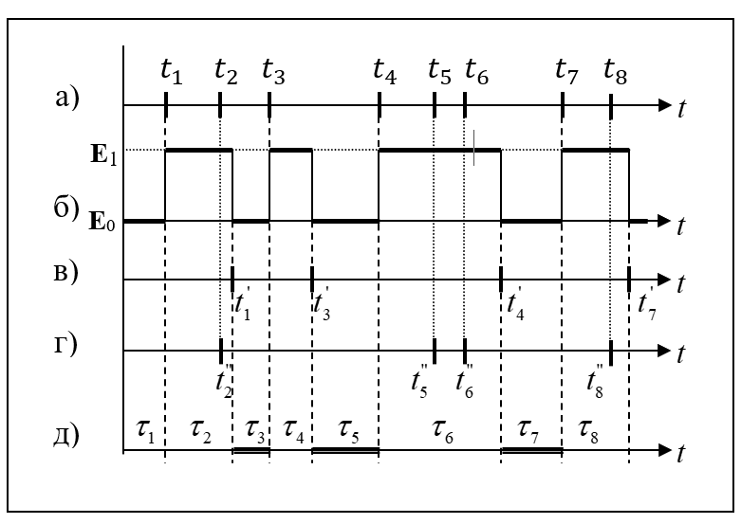

Марковские модели систем массового обслуживания
Этапы разработки марковской модели исследуемой системы:
кодирование состояний случайного процесса;
построение размеченного графа переходов;
формирование матрицы интенсивностей переходов;
составление системы линейных алгебраических уравнений для расчёта стационарных вероятностей состояний марковского процесса;
формирование математических зависимостей для расчета основных характеристик исследуемой системы на основе полученных значений стационарных вероятностей состояний марковского процесса.
1. Одноканальная СМО без накопителя (M/M/1/0)
Диаграммы функционирования системы
Описание системы
Предположения и допущения:
поток – простейший с интенсивностью ;
длительность обслуживания – эксп. с инт. ;
ДБ – с отказами;
ДО – ОПП (FIFO)
Кодирование состояний случайного процесса
Е₀ (k=0) и Е₁ (k=1)
4) Размеченный граф переходов случайного процесса
5) Матрица интенсивностей переходов
6) Система уравнений
E₁

Slide 10
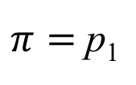
Одноканальная СМО без накопителя (M/M/1/0)
(продолжение)
Расчет характеристик СМО и анализ свойств системы
1) нагрузка:
2) загрузка – вероятность работы прибора: ( )
3) коэффициент простоя системы:
4) среднее число заявок в системе:
5) вероятность потери заявок:
$π=$ p₁
6) производительность системы:
7) интенсивность потока заявок, получивших отказ:
8) среднее время пребывания заявок в системе:

Slide 11



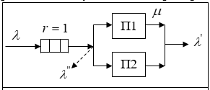

2. Многоканальная СМО без накопителя (M/M/N/0)
П₁
…
П_{N}
3. Одноканальная СМО с накопителем ограниченной емкости (M/M/1/r)
4. Многоканальная СМО накопителем ограниченной ёмкости (M/M/2/1)

Slide 12
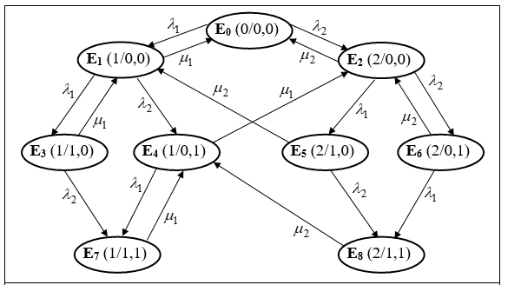
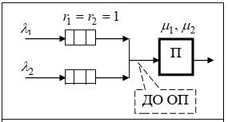
5. Одноканальная СМО с накопителем ограниченной емкости и с обслуживанием по закону Эрланга (M/E₂/1/r)
6. Одноканальная СМО с накопителем ограниченной емкости и с обслуживанием
по гиперэкспоненциальному закону (M/H₂/1/r)
7. Одноканальная СМО с неоднородным потоком заявок и относительными приоритетами
Кодирование состояний:
E₀: (0/0,0) – нет заявок;
E₁: (1/0,0) – на обслуживании заявка класса 1;
E₂: (2/0,0) – на обслуживании заявка класса 2;
E₃: (1/1,0) – на обслуживании заявка класса 1 и
одна заявка класса 1 в первом накопителе;
E₄: (1/0,1) – на обслуживании заявка класса 1 и
одна заявка класса 2 во втором накопителе;
E₅: (2/1,0) – на обслуживании заявка класса 2 и
одна заявка класса 1 в первом накопителе;
E₆: (2/0,1) – на обслуживании заявка класса 2 и
одна заявка класса 2 втором накопителе;
E₇: (1/1,1) – на обслуживании заявка класса 1 и
по одной заявке каждого класса накопителях;
E₈: (2/1,1) – на обслуживании заявка класса 2, и по одной заявке каждого класса накопителях.

Slide 13
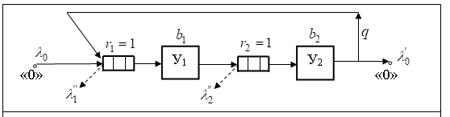
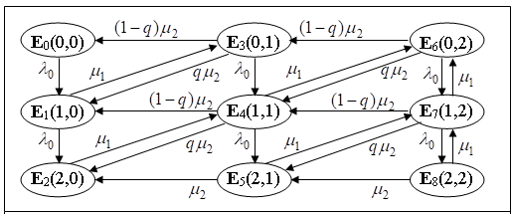
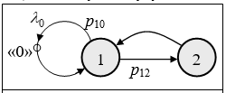

Марковские модели сетей массового обслуживания
1. Разомкнутая экспоненциальная СеМО с накопителями ограниченной емкости
2. Замкнутая экспоненциальная СеМО

Slide 14
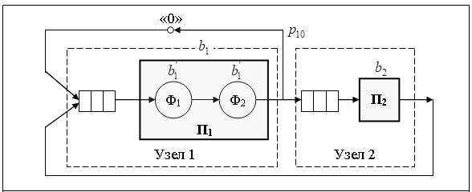
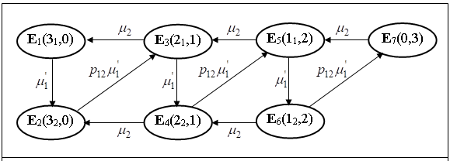
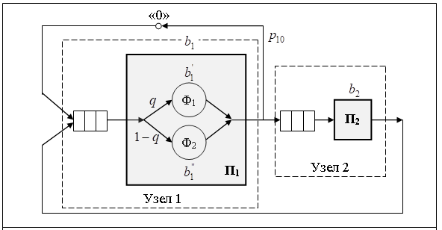
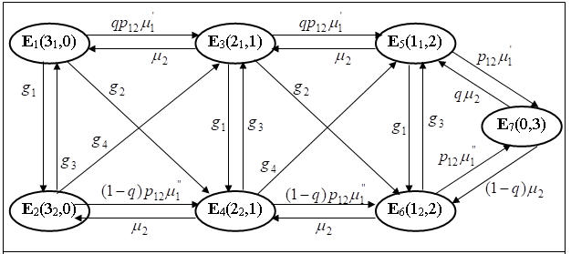
3. Замкнутая СеМО с эрланговским обслуживанием
4. Замкнутая СеМО с гиперэкспоненциальным обслуживанием

